Slide 1

TRƯỜNG THCS NGỌC HỒI
BÀI GIẢNG MÔN HÓA HỌC 8
TIẾT 21 - BÀI 15:
ĐỊNH LUẬT BẢO TOÀN KHỐI LƯỢNG
GV: Hoàng Thị Hồng

Slide 2

KHỞI ĐỘNG
Câu 1: Quá trình biến đổi chất này thành chất khác được gọi là ………………….
phản ứng hóa học
Câu 2: Trong phản ứng hóa học chỉ có ……… giữa các nguyên tử thay đổi, làm cho phân tử này biến thành phân tử khác.
liên kết

Slide 3

TIẾT 21 – BÀI 15:
ĐỊNH LUẬT BẢO TOÀN KHỐI LƯỢNG
NỘI DUNG BÀI HỌC
1. Định luật
2. Áp dụng

Slide 4
TIẾT 21 – BÀI 15: ĐỊNH LUẬT BẢO TOÀN KHỐI LƯỢNG
1. Định luật
Hãy quan sát thí nghiệm và thực hiện nhiệm vụ sau:
1. Nêu hiện tượng thí nghiệm
2. Thí nghiệm có xảy ra phản ứng hóa học không?
3. Viết phương trình chữ của phản ứng.
4. Tổng khối lượng của các chất trước và sau phản ứng có thay đổi hay không?

Slide 5
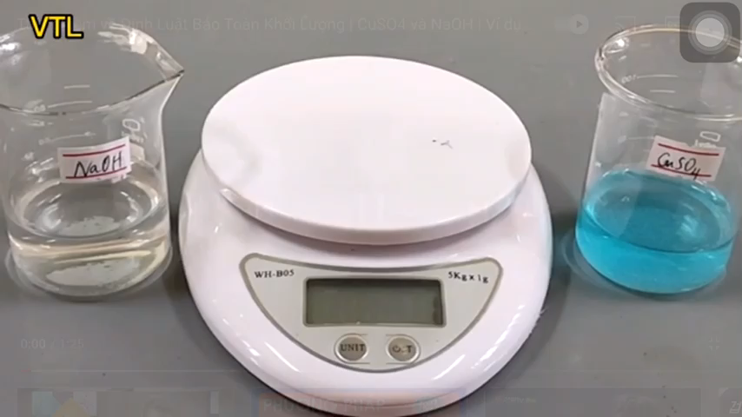

Slide 6
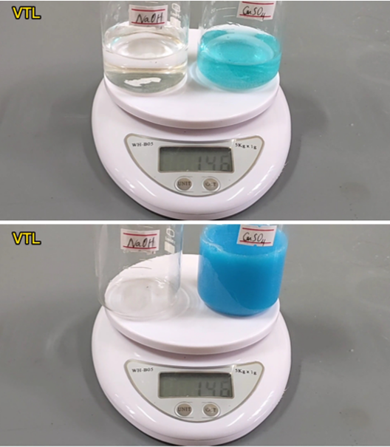
THÍ NGHIỆM
1. Nêu hiện tượng thí nghiệm:
A. Xuất hiện kết tủa trắng.
B. Xuất hiện kết tủa xanh lam.
C. Xuất hiện bọt khí.
D. Không có hiện tượng gì.

Slide 7
THÍ NGHIỆM
2. Thí nghiệm có xảy ra phản ứng hóa học không?
Có
Không

Slide 8
THÍ NGHIỆM
3. Viết phương trình chữ của phản ứng đồng (II) sunfat tác dụng với natri hidroxit, biết sản phẩm tạo thành là đồng (II) hidroxit và natri sunfat.
A. Đồng (II) sunfat + natri hidroxit → đồng (II) hidroxit + natri sunfat.
B. Đồng (II) hidroxit + natri sunfat → đồng (II) sunfat + natri hidroxit.
C. Đồng (II) sunfat + đồng (II) hidroxit → natri sunfat + natri hidroxit.
D. Natri sunfat + natri hidroxit → đồng (II) sunfat + đồng (II) hidroxit.

Slide 9
THÍ NGHIỆM
4. Tổng khối lượng của các chất trước và sau phản ứng có thay đổi không?
Có
Không

Slide 10
THÍ NGHIỆM
Hiện tượng
Xuất hiện chất rắn màu xanh lam
Phương trình chữ
Đồng (II) sunfat + natri hidroxit → đồng (II) hidroxit + natri sunfat
Tổng khối lượng của các chất trước và sau phản ứng không thay đổi.
Nhận xét

Slide 11
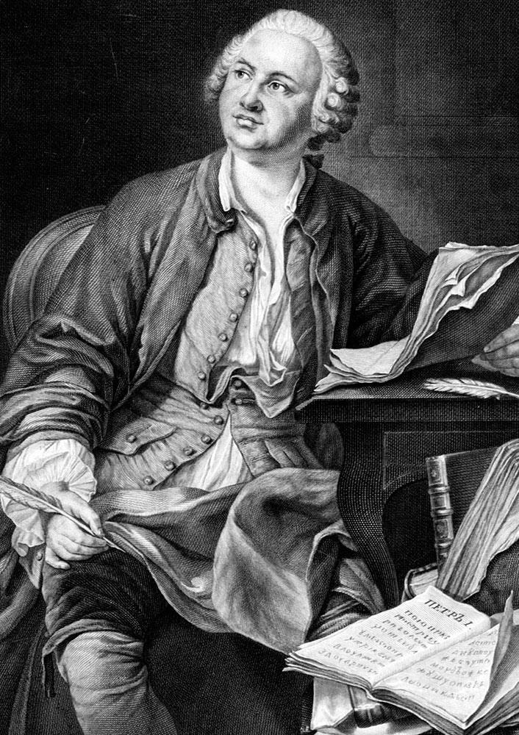
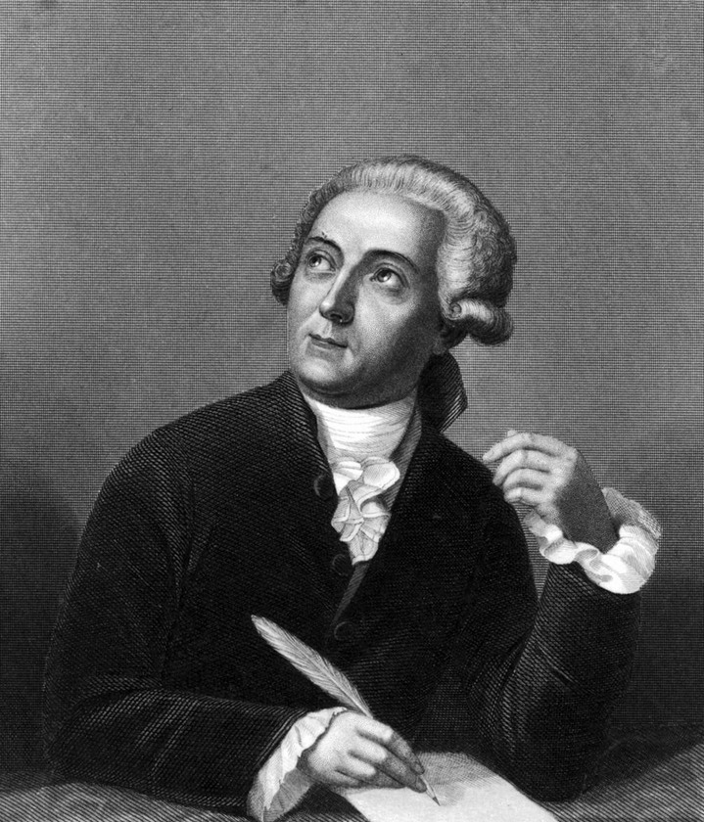
TIẾT 21 – BÀI 15: ĐỊNH LUẬT BẢO TOÀN KHỐI LƯỢNG
1. Định luật
Trong một phản ứng hóa học, tổng khối lượng của các chất sản phẩm bằng tổng khối lượng của các chất tham gia phản ứng.
Mikhail Vasilyevich Lomonosov
(1711 - 1765)
Antoine Lavoisier
(1743 -1794)

Slide 12
Vì sao khi có chất mới tạo thành, tổng khối lượng của các chất vẫn không thay đổi?
H
H
H
H
H
H
O
O
O
O
O
O
H
H
H
H
H
H
Trước phản ứng
Trong phản ứng
Sau phản ứng
Các giai đoạn | Số nguyên tử của mỗi nguyên tố | Những nguyên tử nào liên kết với nhau | Phân tử
Trước phản ứng
Trong phản ứng
Sau phản ứng
4H
2O
H liên kết với H
O liên kết với O
2H₂
1O₂
4H
2O
Không liên kết
Không có
4H
2O
2 nguyên tử H liên kết với 1 nguyên tử O
2H₂O

Slide 13
TIẾT 21 – BÀI 15: ĐỊNH LUẬT BẢO TOÀN KHỐI LƯỢNG
1. Định luật
Hãy giải thích vì sao trong một phản ứng hóa học, tổng khối lượng của các chất được bảo toàn?
Giải thích: bài 13 đã cho biết trong phản ứng hóa học chỉ có liên kết giữa các nguyên tử thay đổi. Sự thay đổi này chỉ liên quan đến electron nên khối lượng của mỗi nguyên tử không thay đổi. Mặt khác, số nguyên tử của mỗi nguyên tố giữ nguyên. Vì vậy tổng khối lượng của các chất được bảo toàn.

Slide 14
TIẾT 21 – BÀI 15: ĐỊNH LUẬT BẢO TOÀN KHỐI LƯỢNG
2. Áp dụng
- Giả sử có phản ứng tổng quát: A + B → C + D
- Công thức tổng quát:
m_{A} + m_{B} = m_{C} + m_{D}
(Trong đó, m_{A}, m_{B}, m_{C}, m_{D} lần lượt là khối lượng của A, B, C, D)

Slide 15
VD1: Trong phản ứng hóa học ở thí nghiệm trên, cho biết khối lượng của đồng (II) sunfat là 16g, khối lượng của natri hidroxit là 8g, khối lượng của natri sunfat là 14,2g. Hãy tính khối lượng của đồng (II) hidroxit.
Tóm tắt:
Bài giải:
m _{đồng (II) sunfat} = 16g
B1: Viết PT chữ của phản ứng:
m _{natri hidroxit} = 8g
Đồng (II) sunfat + natri hidroxit → đồng (II) hidroxit + natri sunfat.
m _{natri sunfat}= 14,2g
B2: Áp dụng ĐLBTKL, viết công thức về khối lượng của các chất.
m_{đồng (II) hidroxit} = ?
m _{đồng (II) sunfat} + m _{natri hidroxit} = m_{đồng (II) hidroxit} + m _{natri sunfat}
B3: Thay số vào công thức và tính khối lượng của chất còn lại
16 + 8 = m_{đồng (II) hidroxit} + 14,2
→ m_{đồng (II) hidroxit} = 16 + 8 – 14,2 = 9,8 (g)

Slide 16
TIẾT 21 – BÀI 15: ĐỊNH LUẬT BẢO TOÀN KHỐI LƯỢNG
2. Áp dụng
- Giả sử có phản ứng tổng quát: A + B → C + D
- Công thức tổng quát: m_{A} + m_{B} = m_{C} + m_{D}
(Trong đó, m_{A}, m_{B}, m_{C}, m_{D} lần lượt là khối lượng của A, B, C, D)
- Trong một phản ứng có n chất, kể cả chất phản ứng và sản phẩm, nếu biết khối lượng của (n – 1) chất, ta tính được khối lượng của chất còn lại.

Slide 17

LUYỆN TẬP – CỦNG CỐ
Câu 1: Trong phản ứng hóa học, tổng khối lượng của các chất sản phẩm ... tổng khối lượng của các chất tham gia phản ứng.
Nhỏ hơn
Lớn hơn
Bằng

Slide 18
LUYỆN TẬP – CỦNG CỐ
Câu 2: Đốt cháy hoàn toàn 3,1g photpho trong khí oxi thu được 7,1g điphotpho pentaoxit. Khối lượng oxi cần dùng là:
3,1g
7,1g
4g
10,2g

Slide 19
LUYỆN TẬP – CỦNG CỐ
Câu 3: Cho các phản ứng sau:
a) Khi nung nóng, đá vôi bị phân hủy thành vôi sống và khí cacbon đioxit.
b) Đốt cháy thanh đồng trong khí oxi thu được đồng (II) oxit.
Hãy cho biết:
- Khi nung nóng một thời gian, khối lượng của đá vôi tăng lên hay giảm đi? Vì sao?
- Khi đốt cháy một thời gian, khối lượng của thanh đồng tăng lên hay giảm đi? Vì sao?
Sau một thời gian nung nóng, đá vôi bị phân hủy theo PT chữ:
Đá vôi → vôi sống + khí cacbon dioxit
Khí cacbon dioxit sinh ra thoát ra ngoài nên khối lượng đá vôi giảm đi.
Khi đốt cháy đồng, đồng đã kết hợp với oxi taọ thành một sản phẩm đó là đồng (II) oxit
Đồng + oxi → đồng (II) oxit
→ khối lượng thanh đồng tăng lên do thêm khối lượng của oxi.

Slide 20
Câu 4: Trong một ngày, để sản xuất 10MW, một nhà máy nhiệt điện cần đốt 4 tấn than. Hãy tính khối lượng khí cacbon đioxit sinh ra, biết rằng để đốt hết 4 tấn than cần dùng 10,6 tấn khí oxi.
Bài giải:
Tóm tắt:
Than + oxi $\underset{→}{t^{o}}$ cacbon đioxit
m _{than}= 4 tấn
m _{oxi}= 10,6 tấn
Áp dụng ĐLBTKL, ta có: m _{than}+ m _{oxi} = m _{cacbon đioxit}
m _{cacbon đioxit} = ?
→ m _{cacbon đioxit} = 4 + 10,6 = 14,6 (tấn)
Vậy khối lượng khí cacbon đioxit sinh ra là 14,6 tấn

Slide 21
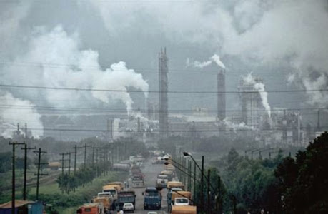

Ô NHIỄM MÔI TRƯỜNG KHÔNG KHÍ
HIỆN TƯỢNG NÓNG LÊN TOÀN CẦU

Slide 22

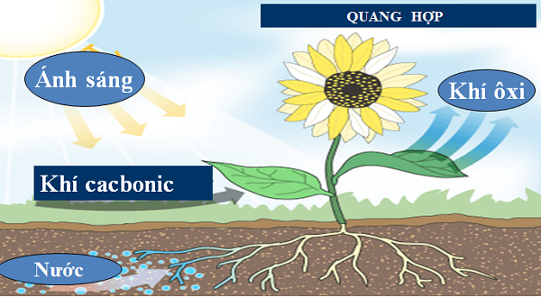
CÁC BIỆN PHÁP BẢO VỆ MÔI TRƯỜNG VÀ GIẢM HIỆU ỨNG NHÀ KÍNH
TRỒNG NHIỀU CÂY XANH

Slide 23


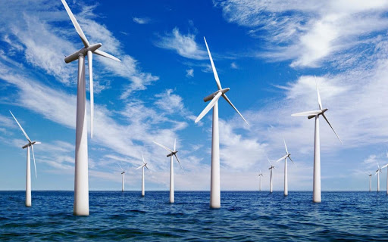
CÁC BIỆN PHÁP BẢO VỆ MÔI TRƯỜNG VÀ GIẢM HIỆU ỨNG NHÀ KÍNH
SỬ DỤNG NGUỒN NĂNG LƯỢNG SẠCH

Slide 24
KIẾN THỨC CẦN NHỚ
Định luật:
Trong một phản ứng hóa học, tổng khối lượng của các chất sản phẩm bằng tổng khối lượng của các chất tham gia phản ứng.
01
Áp dụng:
Trong một phản ứng có n chất, kể cả chất phản ứng và sản phẩm, nếu biết khối lượng của (n – 1) chất, ta tính được khối lượng của chất còn lại.
02
0.5 秒延迟符，无
意义，可删除.
Notes:
Đội 1: Có 1 bộ ảnh thẻ
Đội 2: Có 2 bộ ảnh thẻ, trong đó có 1 bộ của đội 1

Slide 25


- Học bài
- BTVN: 2,3 sgk/54
- Tìm hiểu phương trình hóa học là gì? Cách viết PTHH.

Slide 26

XIN CHÂN THÀNH CẢM ƠN QUÝ THẦY CÔ VÀ CÁC EM HỌC SINH ĐÃ THAM GIA TIẾT HỌC
CHÚC CÁC EM CHĂM NGOAN HỌC GIỎI!

